Slide 1
OUDE GRIEKEN – JONGE HELDEN LES 3

Slide 2
De Oude Grieken… en verhalen over reuzen
Sindbad en Odysseus
In welke goden geloofden de oude Grieken?
Reuzen
Quiz: welk monster ben jij?

Slide 3
Tijd voor een spel!

Slide 4
Herhaling
Χαος
Ψυχη
δενδρον
φιλος
νησος
φοβος
γιγας
Notes:
Link leggen met gigas naar onderwerp van de les en introductie

Slide 5
Wie kent een γιγας?

Slide 6
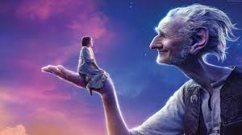
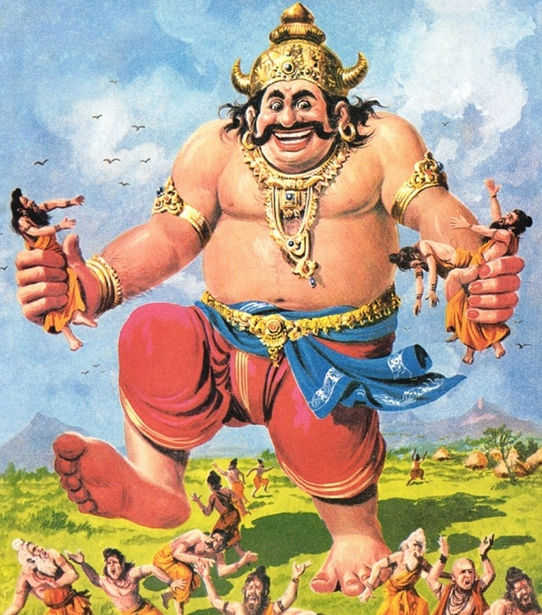
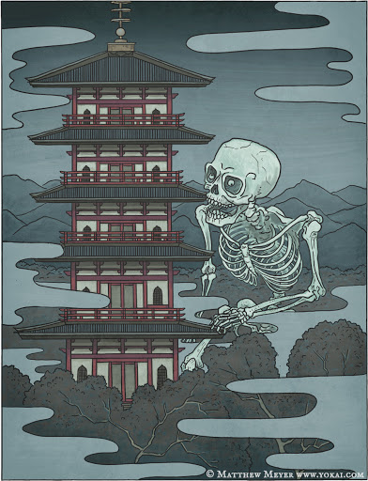
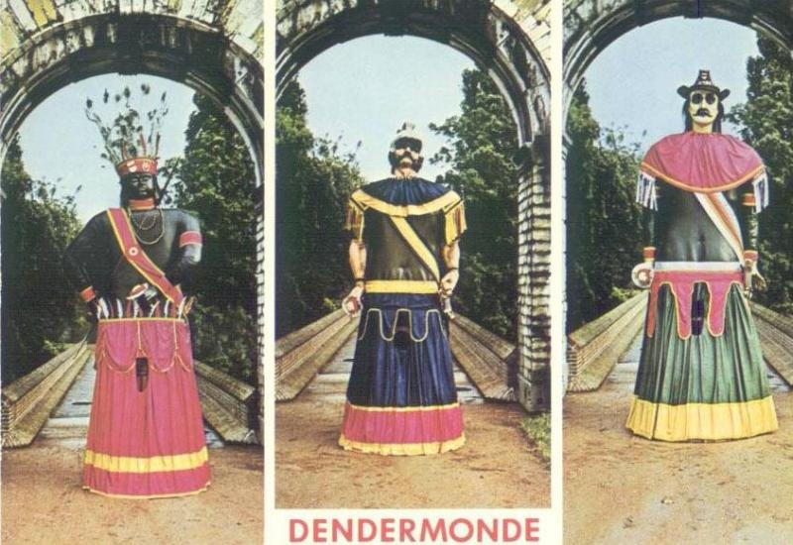
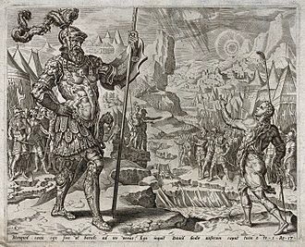
Wie kent een γιγας?
Notes:
Links naar rechts: reuzenommegang in Dendermonde-Japans reuzenskelet:The Gashadokuro are spirits that take the form of giant skeletons and are fifteen times larger than an average person, said to be created from the amassed bones of people who died of starvation or in battle, without being buried-GVR-Goliath- rechts boven: Kumbhakarna, Indische god

Slide 7
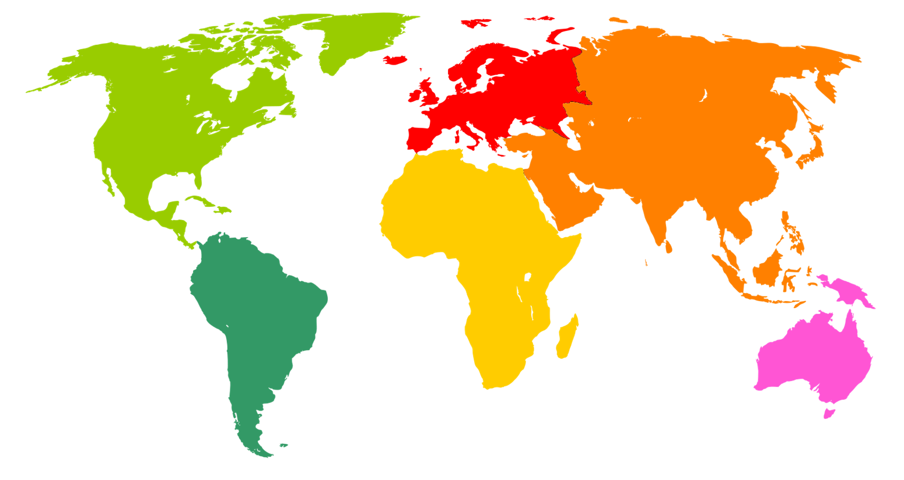
Reuzen in verschillende verhaaltradities
Notes:
Hierop kan je aanduiden vanwaar verschillende reuzen komen:
Madremonte in Zuid-Amerika een reus die de natuur beschermt-Mbombo in Congo, een witte reus die door over te geven de aarde heeft geschapen-de reuzen in Dendermonde-Kumbhakarna, indische god die nogal vraatzuchtig is en tot slot Gashadokuro, de Japanse geest die bestaat uit alle botten van overleden mensen die nooit begraven zijn

Slide 8
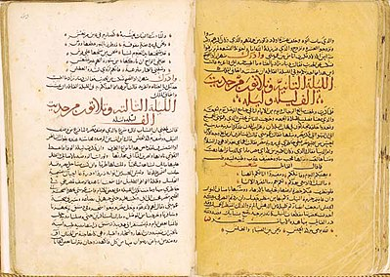
Duizend-en-één-nachten
Wie kent Arabisch?
Wie kent sprookjes?
Notes:
D

Slide 9
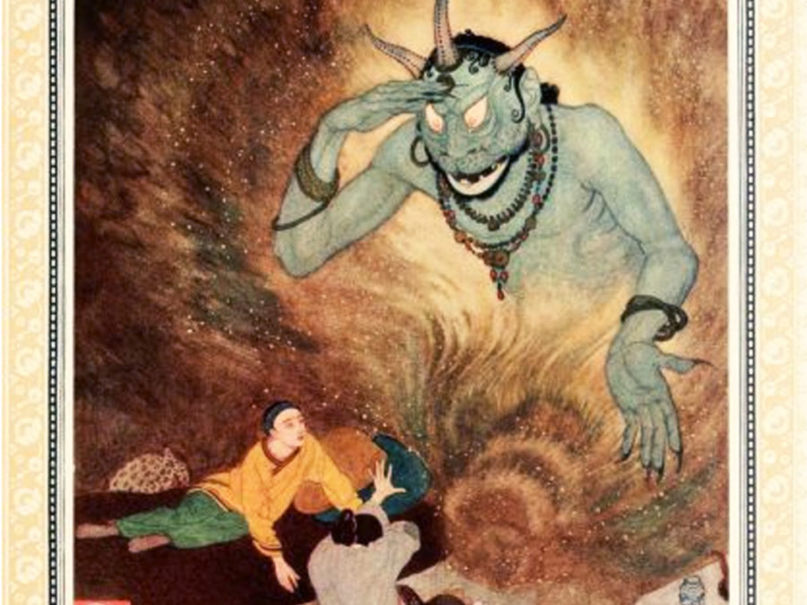
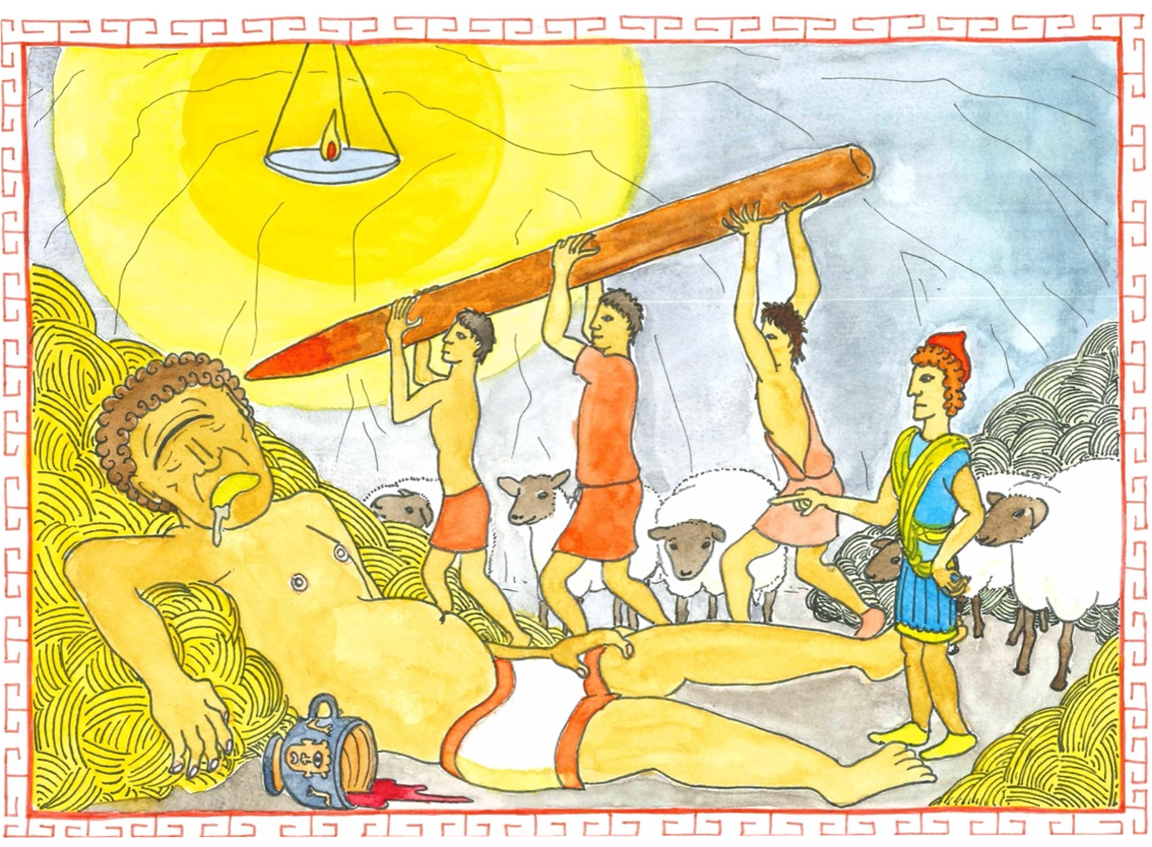
Odysseus en Sindbad
versus reuzen

Slide 10
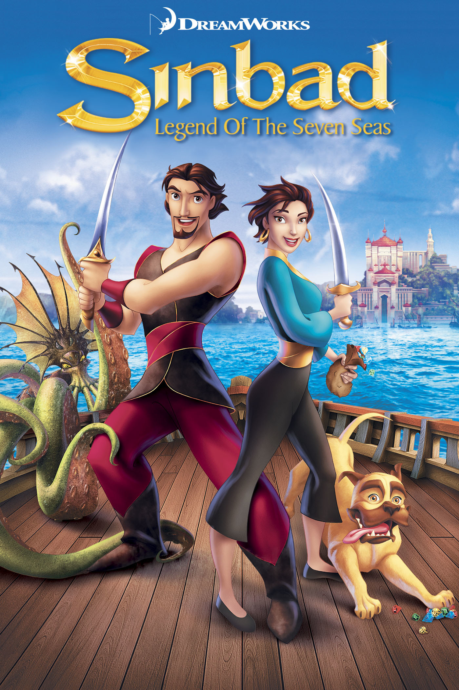
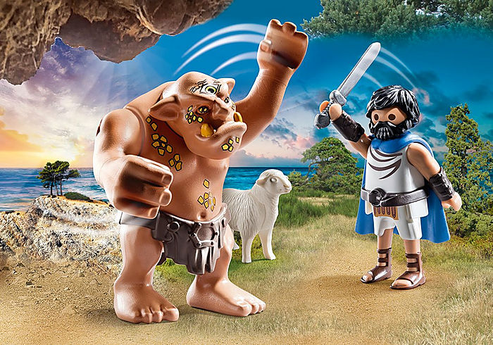
Verhaal
Sindbad en de reus
Odysseus en Polyphemos
Notes:
M

Slide 12
Tijd voor een quiz!

Slide 13
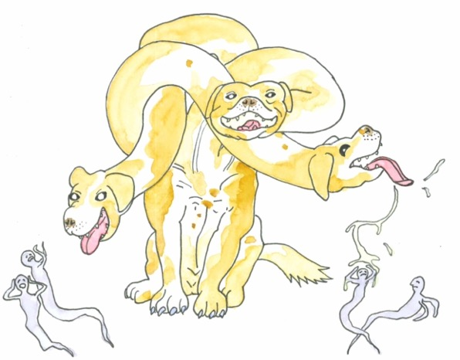
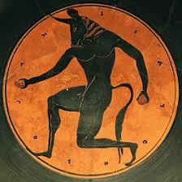
Welk monster ben jij?
Notes:
De 3 monsters: minotauros - kerberos - reus

Slide 14
Wat ga je onthouden van deze les?

